Slide 1
Всероссийский конкурсный отбор проектов «Женщины за здоровое общество»
Физкультурно-оздоровительный проект
“Лада”
Номинация «Профилактика заболеваний как основа здорового общества»
РУКОВОДИТЕЛЬ КОМАНДЫ: ИВАНОВА АЛЕКСАНДРА ГЕННАДЬЕВНА, ООО “ФИТНЕС ХОЛДИНГ”, старший тренер, педагог по физической культуре, психолог Россия, г. Москва

Slide 2
Актуальность проекта
1.
Оздоровительный фитнес, как способ профилактики различных заболеваний (ОДА, сердечно-сосудистых, гормональных и т.п.) и предупредить преждевременное старение у женщин возрастом от 30 до 45 лет, работающих в государственных бюджетных учреждениях.
2.
Формирование и поддержание привычки к регулярным физическим нагрузкам и здоровому образу жизни, оптимизация физических нагрузок для успешного совмещение работы и досуговых оздоровительных мероприятий у женщин возрастом от 30 до 45 лет, работающих в государственных бюджетных учреждениях.
3.
Формат фитнес-тура позволяет не только сменить обстановку и улучшить физическую форму, но и провести время активно и полезно, познакомиться с единомышленниками. А так же прекрасные природные условия, свежий воздух, здоровое питание и разнообразные активности способствуют восстановлению энергии и снятию стресса.

Slide 3
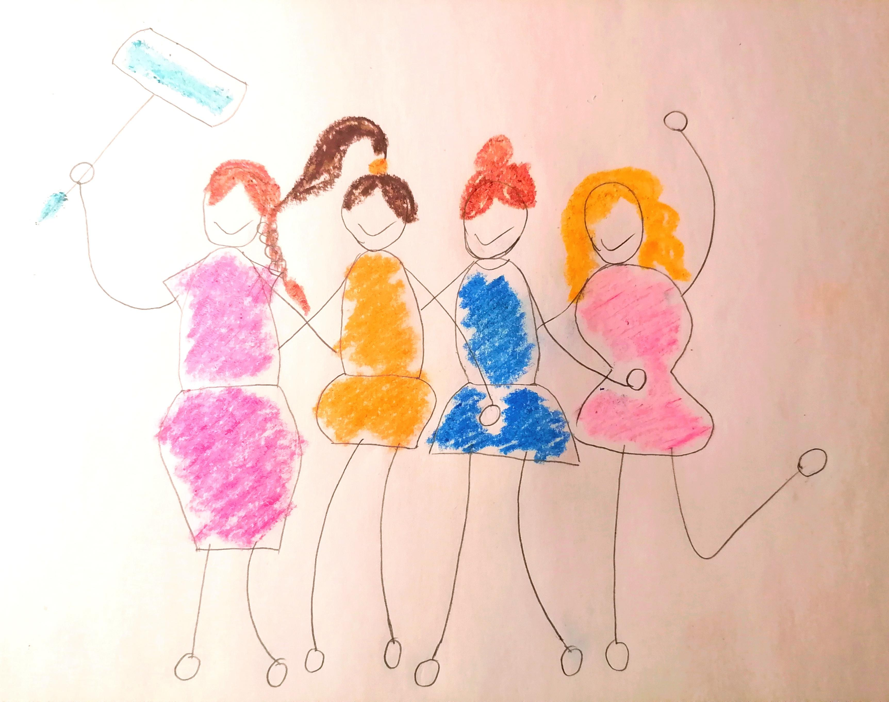
Целевая аудитория
Женщины возрастом от 30 до 45 лет, работающие в государственных бюджетных учреждениях
(от 20 до 30 человек в одном фитнес-туре)

Slide 4

Стадия проекта. Зрелость проекта
ИДЕЯ
продумана архитектура
разработан логотип
собрана команда
понятны ресурсы

Slide 5

Миссия проекта
СВОЕВРЕМЕННАЯ ПРОФИЛАКТИКА, КОРРЕКЦИЯ ФИЗИОЛОГИЧЕСКИХ НАРУШЕНИЙ, ПРЕДУПРЕЖДЕНИЕ ПРЕЖДЕВРЕМЕННОГО СТАРЕНИЯ У ЖЕНЩИН СРЕДНЕГО ВОЗРАСТА
ЦЕЛИ
ЗАДАЧИ
1.
Улучшение физических показателей: выносливости, ловкости, гибкости, координации.
1.
Ознакомить участников с физическими нагрузками различной направленности, основами здорового питания и психологией отношений.
2.
Профилактика возрастных изменений: замедление процессов старения организма, снижение риска появления избыточного веса.
2.
Обучить, скорректировать участников правильной технике выполнения упражнений в оздоровительном фитнесе.
3.
Поддержание активной социальной жизни женщин среднего возраста, возможность разнообразить досуг и попробовать физические активности различной направленности.
3.
Проанализировать и провести оценку эффективности регулярных занятий оздоровительным фитнесом и их влияние на физиологические показатели и качество жизни.

Slide 6
Суть проекта
ПРОЕКТ ПО ФОРМИРОВАНИЮ И ПОДДЕРЖАНИЮ ЗДОРОВОГО ОБРАЗА ЖИЗНИ ЧЕРЕЗ ОЗДОРОВИТЕЛЬНЫЙ ФИТНЕС У ЖЕНЩИН СРЕДНЕГО ВОЗРАСТА
В рамках проекта выделены две формы работы
2.
Теоретическая часть и диагностика для участников целевой аудитории
Практическая часть
для участников целевой группы
1.
МЕРОПРИЯТИЯ ПРОЕКТА
вводное и итоговое фитнес-тестирование физиологических показателей;
Теоретические групповые занятия (основы нутрициологии, психологии отношений);
Конструирование по тематическим вопросам;
Подготовка индивидуальных рекомендаций по питанию и физическим нагрузкам.
Проведение групповых тренировок различной направленности (проведение занятий 2 раза в день).

Slide 7
Механика пректа
1 месяц:
сбор желающих принять участие (женщины, работающие в государственных бюджетных учреждениях, возрастом 30-45 лет);
подготовка места проведения (база отдыха на территории Российской Федерации)
Проект рассчитан на 2 месяца
(июля по август 2026 г.)
2 месяц:
подготовка тренерского состава;
сам проект (продолжительность тура 10 дней с ежедневными тренировками различной направленности – 2 раза в день; фитнес-тестированием – до/после проекта; лекциями о здоровом образе жизни – основы нутрициологии, психология отношений, арт-терапия).

Slide 8

Предполагаемые результаты проекта:
на
20%
Улучшение физических показателей (снижение веса, улучшение композиций тела, повышение мобильности в суставах и мышцах, повышение выносливости, силы, ловкости, координации; улучшение работы сердечно-сосудистой системы)
на
30%
Улучшение психоэмоционального состояния (уменьшение ощущения стресса, депрессии, тревожности)
на
15%
Повышение качества жизни и новизны в досуговой сфере
у
15%
Повышение уровня приверженности здоровому образу жизни и регулярным физическим нагрузкам после завершения проекта
Отсутствие отрицательной динамики в физических и психоэмоциональных сферах жизни и деятельности

Slide 9
Ресурсы
ТРЕБУЕМЫЕ РЕСУРСЫ
1.
Человеческие ресурсы:
куратор команды и целевой группы, психолог;
тренер по оздоровительному фитнесу, нутрицилок;
врач невролог, врач спортивной медицины и ЛФК, персональный тренер.
Человеческие ресурсы:
- поиск желающих принять участие (женщины, работающие в государственных бюджетных учреждениях возрастом от 30 до 45 лет – не менее 20 и не более 30 человек).
Материальные ресурсы:
- площадка для проведения проекта (пансионат, база отдыха, гостиница на территории Российской федерации, а также рассматриваем площадки на территории дружественных стран)
- оборудование (коврики для занятия фитнесом, гантели, гири и т.д.)
2.
Оборудование: фитнес-резинки, амортизаторы, тенесные мячики для МФР.

Slide 10
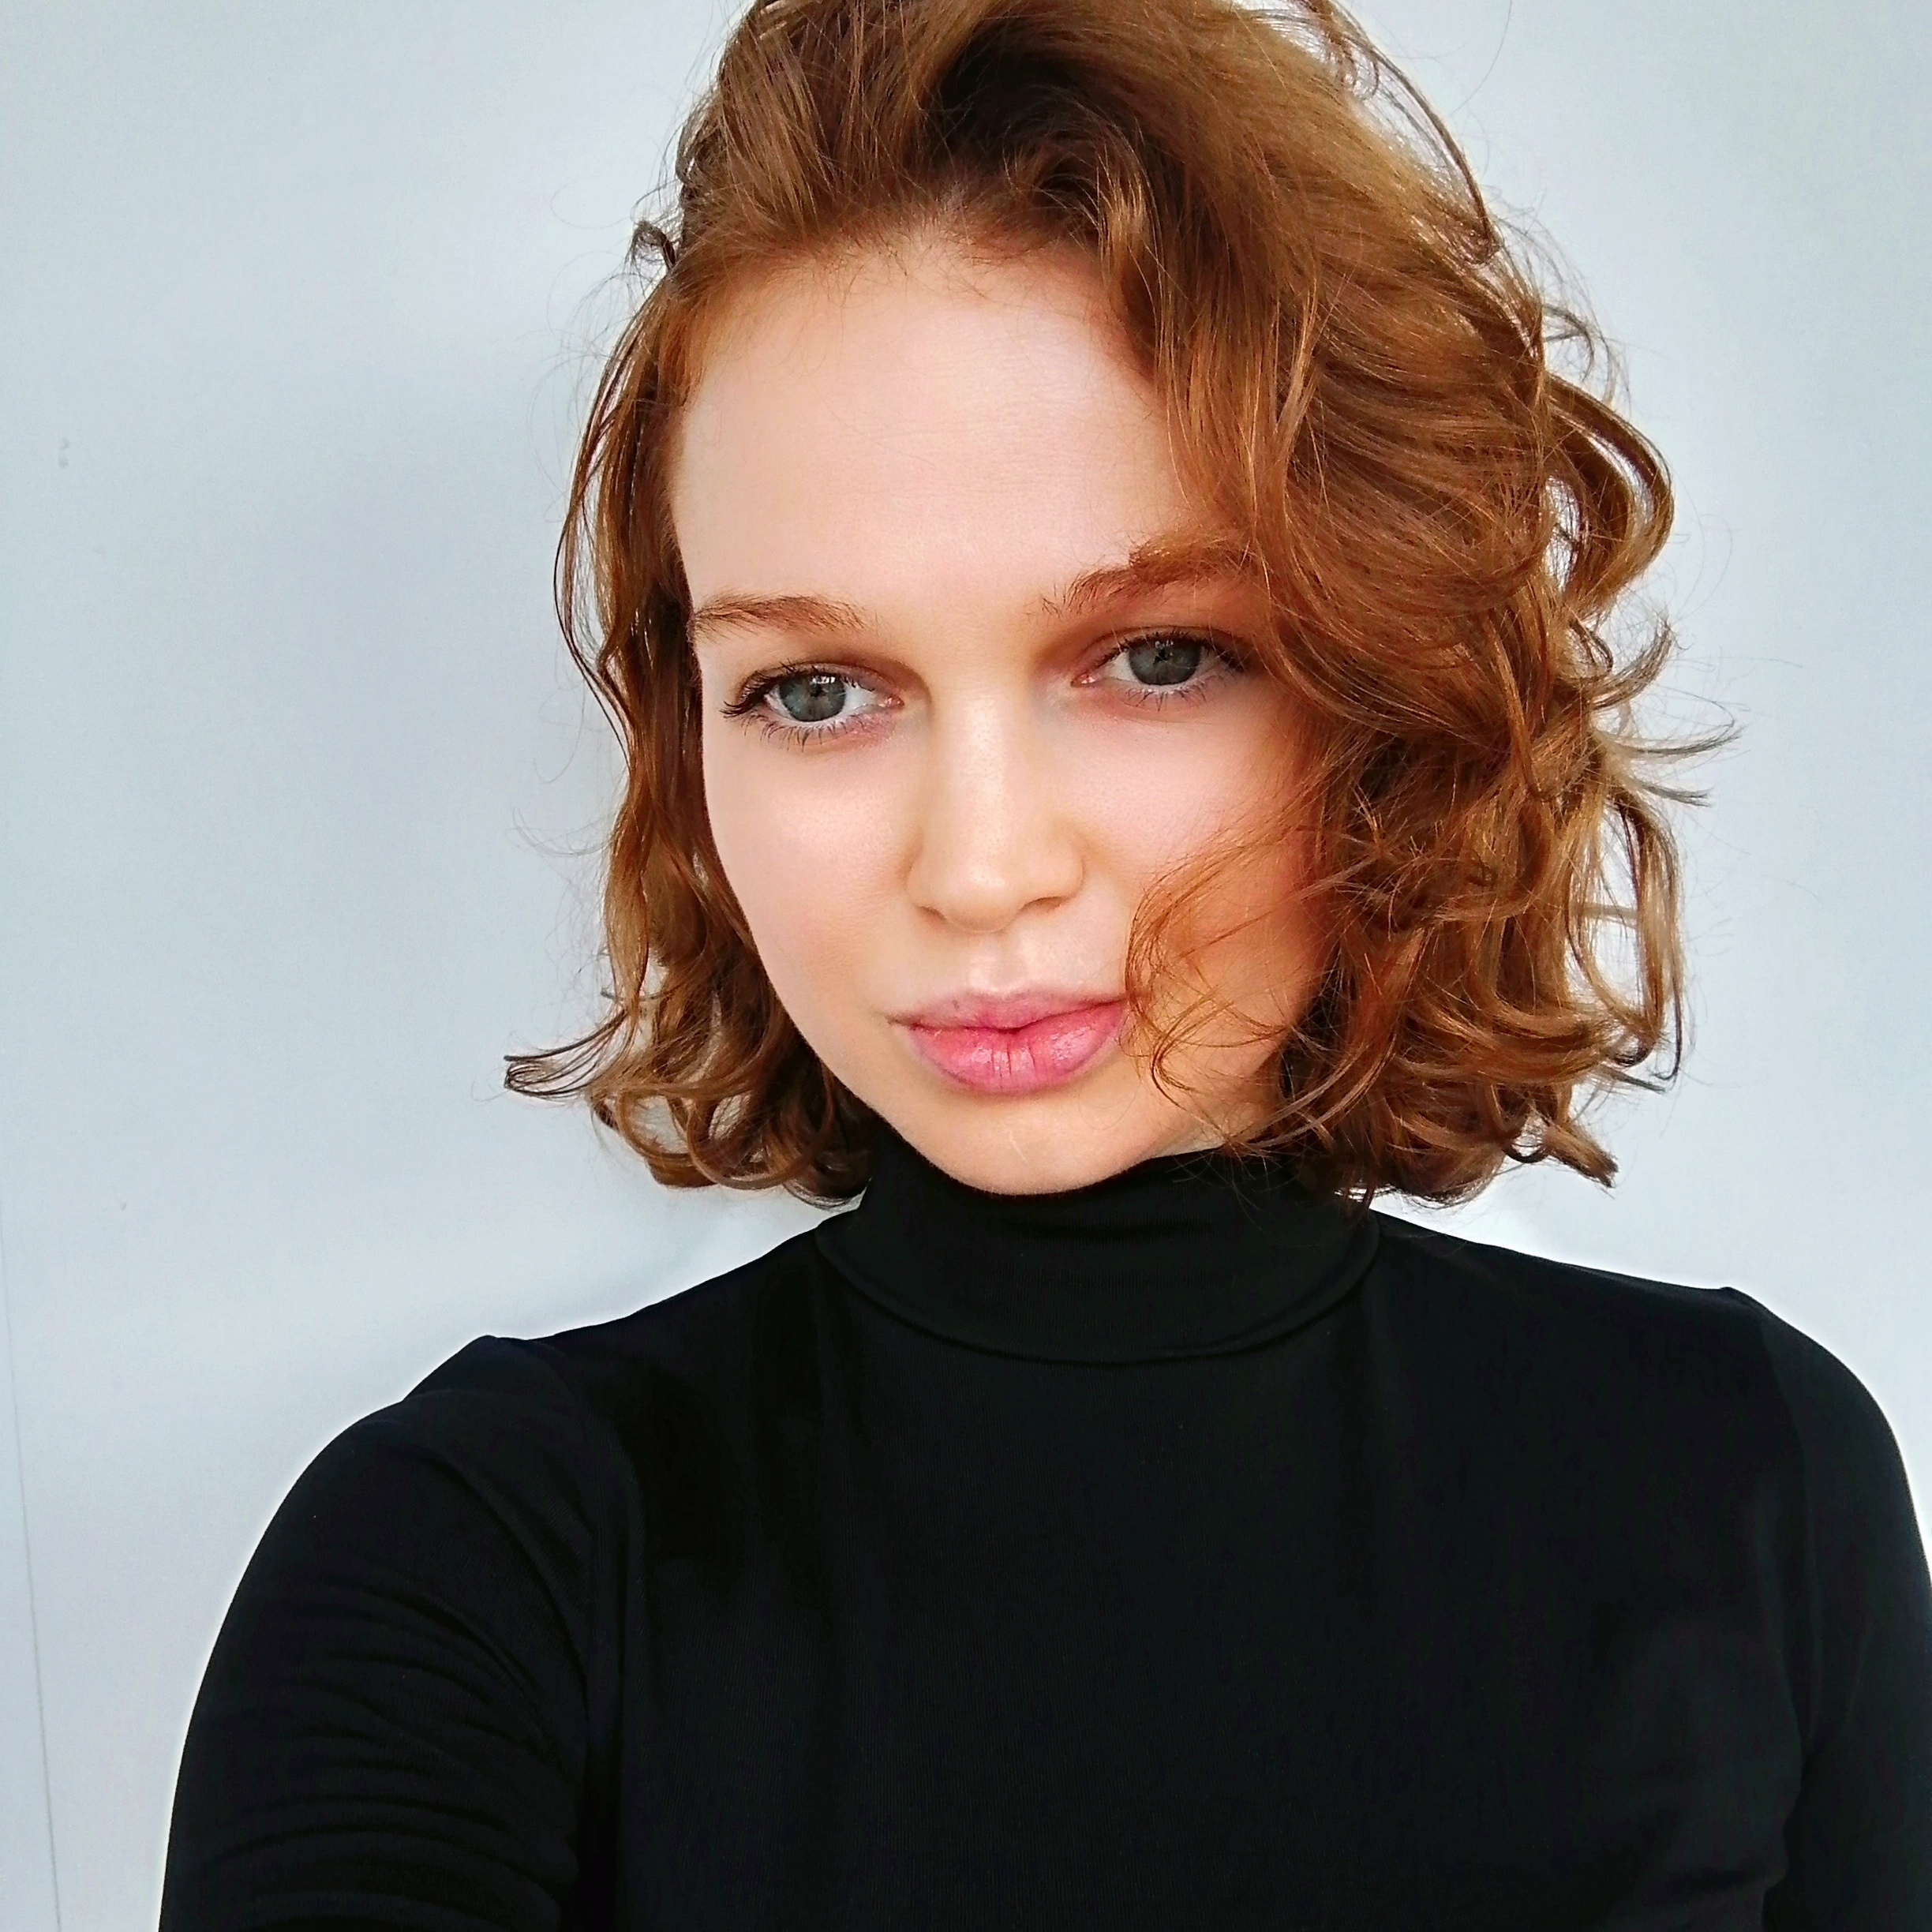
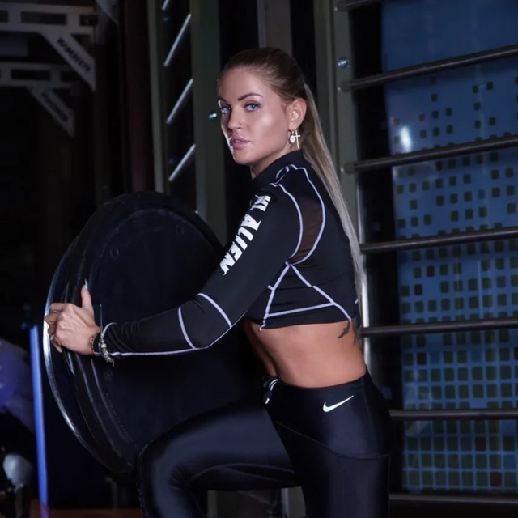
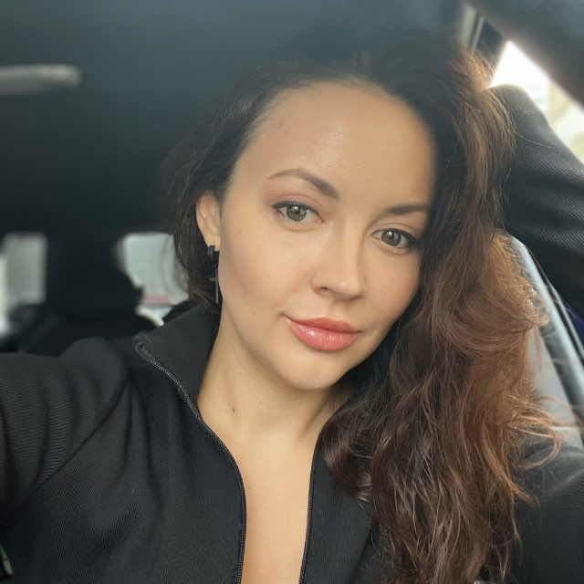
Команда проекта
Руководитель проекта
ИВАНОВА АЛЕКСАНДРА ГЕННАДЬЕВНА
Старший тренер, педагог по физической культуре, психолог ООО “ФИТНЕС ХОЛДИНГ”, г. Москва;
сфера интересов –здоровый образ жизни, семейная психология, кризисгая психология, спортивная медицина;
1990 г. р., РФ, г. Москва
Ключевые члены команды
РЕБРОВА
ЕКАТЕРИНА АЛЕКСАНДРОВНА
Врач-невролог, врач спортивной медицины и ЛФК, персональный тренер ООО “ФИТНЕС ХОЛДИНГ”, член Российской ассоциации по спортивной медицине и реабилитации; 1989г.р., РФ, г. Орел
ПРОСВЕТЛВА
НАДЕЖДА ЮРЬЕВНА тренер групповых программ, персональный тренер тренажерного зала, нутрициолог ООО “ФИТНЕС ХОЛДИНГ”; 1991 г.р., РФ, г. Москва

